Slide 1
Lecture 5 数据分析算法（III）
数据决策

Slide 2
教学目标
认识常用的数据决策方法的原理，并了解不同方法之间的优缺点。
掌握ID3、C4.5、CART等算法的原理，掌握信息熵、信息增益、信息增益率和基尼指数的概念和计算。

Slide 3
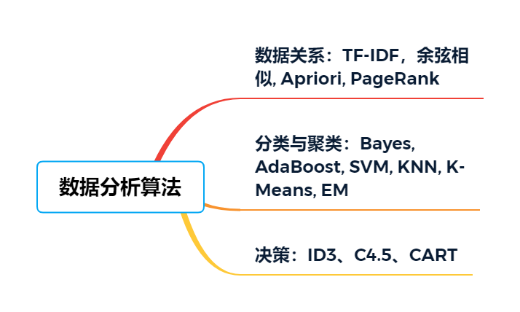
内容概述

Slide 4
第7讲 数据决策
决策树是一个预测模型，代表对象属性与对象值之间的一种映射关系。
决策树经常用于数据挖掘中的数据分析和预测。
决策树是一种特殊的树结构，由决策图和可能的结果组成，用来创建到达目标的规划。

Slide 5
问题的提出
根据气候做出是否打篮球的决策，数据决策就是试图从数据中挖掘特征与结果之间的关系。
天气 | 温度 | 湿度 | 刮风 | 是否打篮球
晴天 | 高 | 低 | 否 | 打篮球
晴天 | 高 | 低 | 是 | 打篮球
晴天 | 中 | 低 | 否 | 打篮球
晴天 | 中 | 中 | 否 | 打篮球
晴天 | 中 | 低 | 是 | 打篮球
小雨 | 低 | 高 | 否 | 不打篮球
小雨 | 低 | 高 | 是 | 不打篮球
小雨 | 中 | 高 | 否 | 不打篮球
阴天 | 低 | 高 | 否 | 不打篮球
阴天 | 中 | 高 | 否 | 打篮球
阴天 | 中 | 中 | 是 | 打篮球

Slide 6




决策树的构成
一棵决策树通常由结点和有向边组成，结点包括根结点、内部结点和叶节点
根结点和内部节点表示一个特征或者属性
叶节点表示一个具体分类。
$${ T}_{0}$$
根结点
$${ T}_{1}$$
$${ T}_{2}$$
分支
A
$${ T}_{3}$$
B
C
叶结点
D
E

Slide 7
7.1 ID3算法
ID3算法是以信息论为基础，以信息熵和信息增益为衡量标准，从而实现对数据的归纳分类。
根据信息增益运用自顶向下的贪心策略是ID3建立决策树的主要方法。
决策树关键问题：树分支的裂变依据，属性选择。
依据什么裂变？
$${ T}_{0}$$
根结点
$${ T}_{1}$$
$${ T}_{2}$$
分支
A
$${ T}_{3}$$
B
C
叶结点
D
E

Slide 8
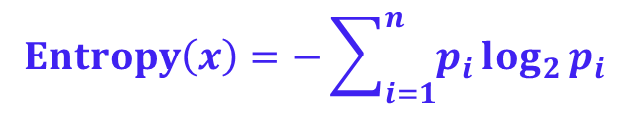
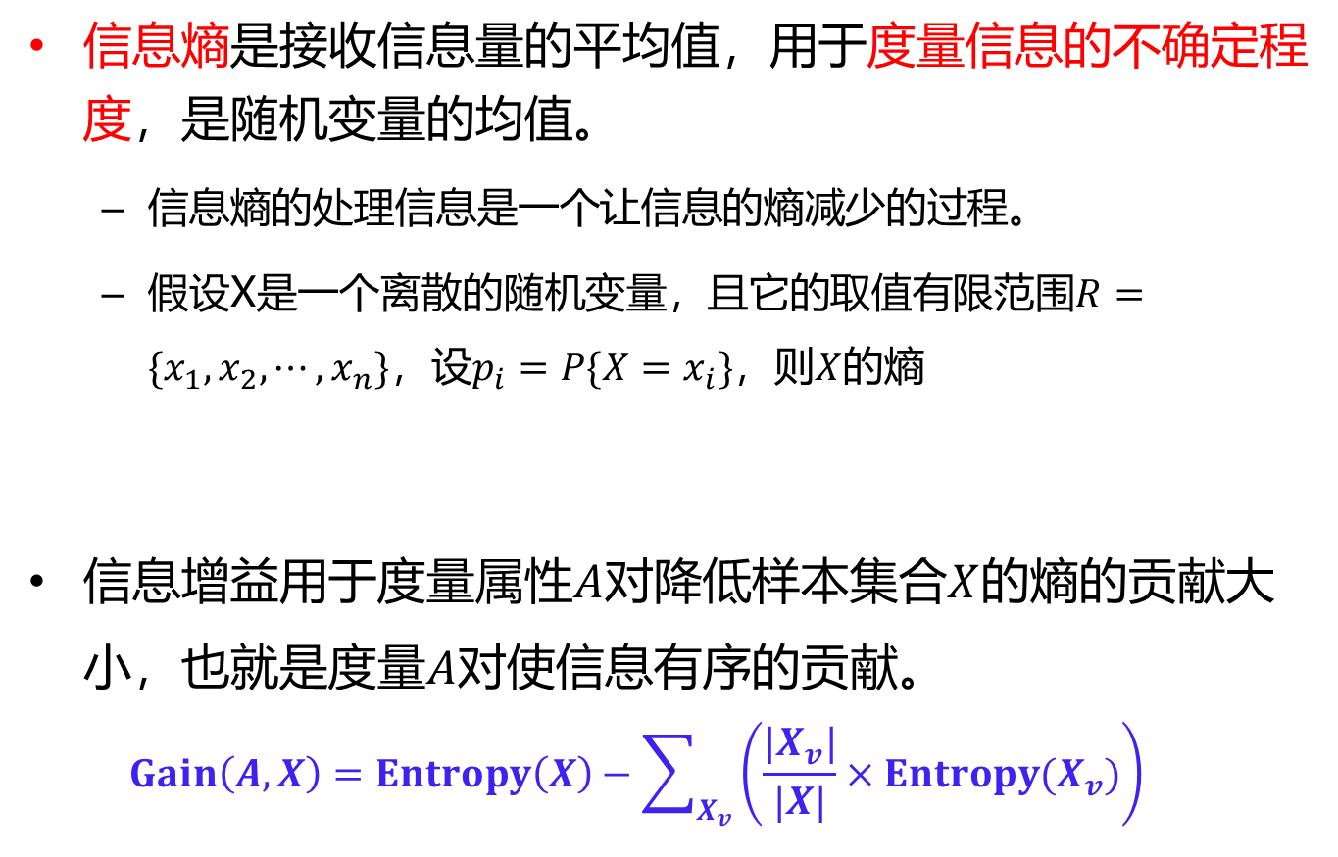
概念
信息熵是接收信息量的平均值，用于度量信息的不确定程度，是随机变量的均值。
信息熵的处理信息是一个让信息的熵减少的过程。
假设X是一个离散的随机变量，且它的取值有限范围$R=\{x_{1},x_{2},⋯,x_{n}\}$，设$p_{i}=P\{X=x_{i}\}$，则$X$的熵
信息增益用于度量属性$A$对降低样本集合$X$的熵的贡献大小，也就是度量$A$对使信息有序的贡献。
$$Gain\left(A, X\right)=Entropy\left(X\right)−\sum_{X_{v}}{\left(\frac{|X_{v}|}{|X|}×Entropy(X_{v})\right)}$$
$$Entropy\left(x\right)=−\sum_{i=1}^{n}{p_{i}\log_{2}{p_{i}}}$$

Slide 9
ID3算法流程
对当前样本集合计算所有属性的信息增益。
选择信息增益最大的属性裂变。裂变时，属性有多少个取值，树节点上就有多少个分支。
若子样本集的类别属性只含有单个属性，则分支为叶子节点，判断其属性值并标上相应的符号，然后返回调用处；否则对子样本集递归调用本算法。
$${ T}_{0}$$
根结点
依据什么裂变？
$${ T}_{1}$$
$${ T}_{2}$$
分支
A
$${ T}_{3}$$
B
C
叶结点
D
E

Slide 10

实例
通过不同的因素判定学科是否可能通过。
样本集合的信息熵：$−\frac{7}{10}\log_{2}{\frac{7}{10}}−\frac{3}{10}\log_{2}{\frac{3}{10}}=0.881$
考试成绩 | 作业完成情况 | 出勤率 | 是否能够通过总评
优 | 优 | 高 | 是
优 | 良 | 高 | 是
良 | 优 | 高 | 是
良 | 良 | 高 | 是
及格 | 良 | 高 | 是
及格 | 及格 | 高 | 是
及格 | 不及格 | 低 | 否
及格 | 不及格 | 高 | 是
不及格 | 及格 | 低 | 否
不及格 | 不及格 | 低 | 否

Slide 11

实例
考试成绩 | 作业完成情况 | 出勤率 | 是否能够通过总评
优 | 优 | 高 | 是
优 | 良 | 高 | 是
良 | 优 | 高 | 是
良 | 良 | 高 | 是
及格 | 良 | 高 | 是
及格 | 及格 | 高 | 是
及格 | 不及格 | 低 | 否
及格 | 不及格 | 高 | 是
不及格 | 及格 | 低 | 否
不及格 | 不及格 | 低 | 否
样本集合的信息熵：$−\frac{7}{10}\log_{2}{\frac{7}{10}}−\frac{3}{10}\log_{2}{\frac{3}{10}}=0.881$
考试成绩为及格时的信息熵：$−\frac{3}{4}\log_{2}{\frac{3}{4}}−\frac{1}{4}\log_{2}{\frac{1}{4}}=0.811$
考试成绩为优、良、不及格时的信息熵：0
属性考试成绩的信息增益
$$Gain\left(考试成绩\right)=0.881−\left(\frac{2}{10}×0+\frac{2}{10}×0+\frac{2}{10}×0+\frac{4}{10}×0.811\right)=0.5388$$

Slide 12
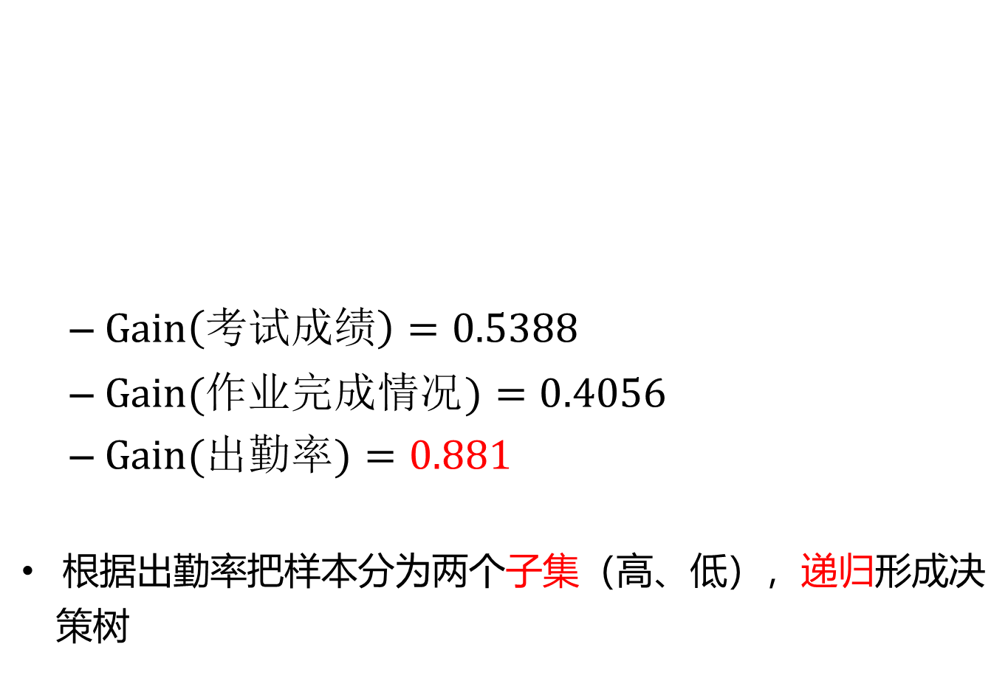
实例
考试成绩 | 作业完成情况 | 出勤率 | 是否能够通过总评
优 | 优 | 高 | 是
优 | 良 | 高 | 是
良 | 优 | 高 | 是
良 | 良 | 高 | 是
及格 | 良 | 高 | 是
及格 | 及格 | 高 | 是
及格 | 不及格 | 低 | 否
及格 | 不及格 | 高 | 是
不及格 | 及格 | 低 | 否
不及格 | 不及格 | 低 | 否
$Gain\left(考试成绩\right)=0.5388$
$Gain(作业完成情况)=0.4056$
$Gain(出勤率)=0.881$
根据出勤率把样本分为两个子集（高、低），递归形成决策树

Slide 13
标题
出勤率=高 子集
考试成绩 | 作业完成情况 | 是否能够通过总评
优 | 优 | 是
优 | 良 | 是
良 | 优 | 是
良 | 良 | 是
及格 | 良 | 是
及格 | 及格 | 是
及格 | 不及格 | 是
注：这里不需要再递归，因为出勤率已经可以确定总评通过与否，满足迭代停止条件。
出勤率=低 子集
考试成绩 | 作业完成情况 | 是否能够通过总评
及格 | 不及格 | 否
不及格 | 及格 | 否
不及格 | 不及格 | 否

Slide 14
7.2 C4.5算法
C4.5是J. Ross Quinlan基于ID3算法改进。
用信息增益率来选择属性，克服了ID3算法选择属性时偏向选择取值多的属性（相同条件下，取值多的属性信息增益更大）的不足。
在决策树构造过程中支持剪枝。
能够完成对连续属性的离散化处理。
能够对缺失值数据进行处理。
丢弃、赋予常见值
概率分配：不缺失的部分中为1占60%，为0占40%；则在此属性裂变时，把缺失部分的60%分配给属性为1的分支，40%分配给属性为0的分支

Slide 15
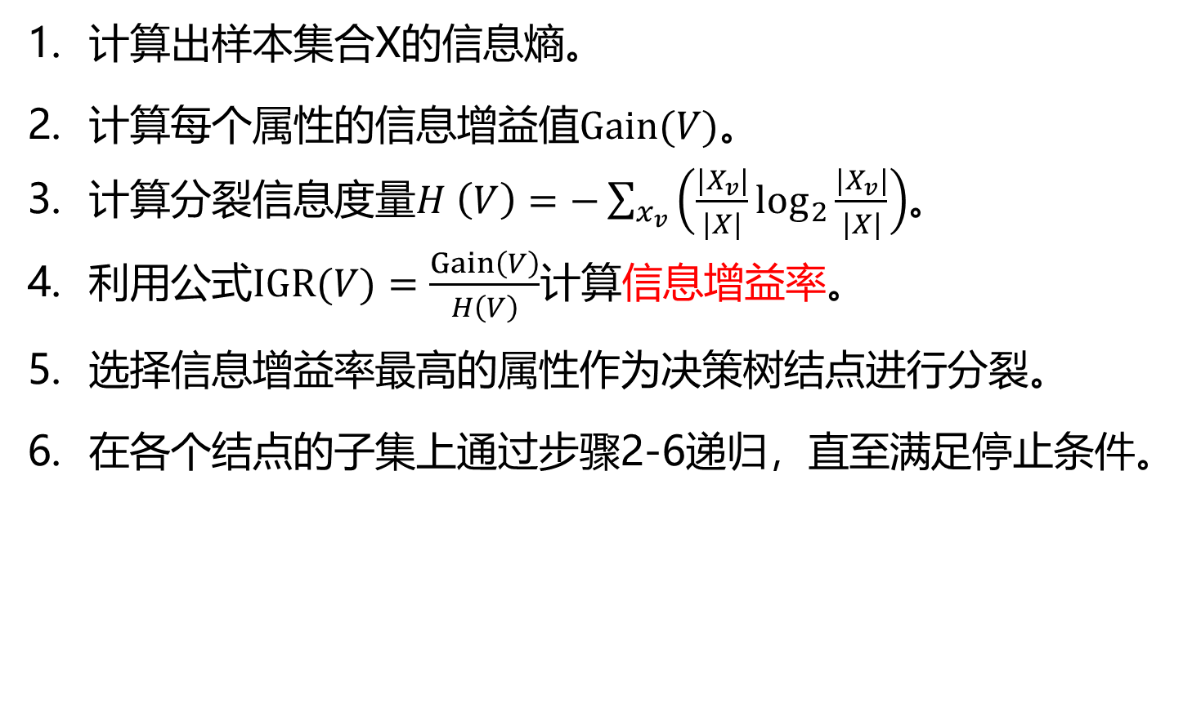
C4.5算法流程
计算出样本集合X的信息熵。
计算每个属性的信息增益值$Gain(V)$。
计算分裂信息度量$H \left(V\right)=−\sum_{x_{v}}{\left(\frac{|X_{v}|}{|X|}\log_{2}{\frac{|X_{v}|}{|X|}}\right)}$。
利用公式$IGR(V)=\frac{Gain\left(V\right)}{H\left(V\right)}$计算信息增益率。
选择信息增益率最高的属性作为决策树结点进行分裂。
在各个结点的子集上通过步骤2-6递归，直至满足停止条件。

Slide 16
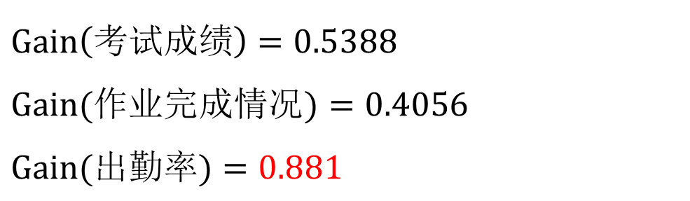
计算7.1的示例
考试成绩 | 作业完成情况 | 出勤率 | 是否能够通过总评
优 | 优 | 高 | 是
优 | 良 | 高 | 是
良 | 优 | 高 | 是
良 | 良 | 高 | 是
及格 | 良 | 高 | 是
及格 | 及格 | 高 | 是
及格 | 不及格 | 低 | 否
及格 | 不及格 | 高 | 是
不及格 | 及格 | 低 | 否
不及格 | 不及格 | 低 | 否
1、样本集合的信息熵：$−\frac{7}{10}\log_{2}{\frac{7}{10}}−\frac{3}{10}\log_{2}{\frac{3}{10}}=0.881$
2、计算每个属性的信息增益：
$$Gain\left(考试成绩\right)=0.5388$$
$$Gain(作业完成情况)=0.4056$$
$$Gain(出勤率)=0.881$$

Slide 17
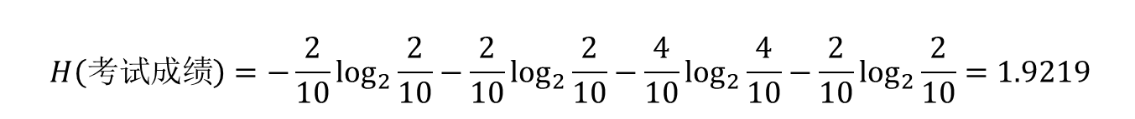
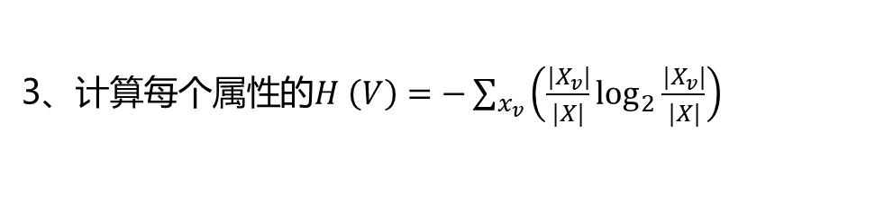


计算7.1的示例
考试成绩 | 作业完成情况 | 出勤率 | 是否能够通过总评
优 | 优 | 高 | 是
优 | 良 | 高 | 是
良 | 优 | 高 | 是
良 | 良 | 高 | 是
及格 | 良 | 高 | 是
及格 | 及格 | 高 | 是
及格 | 不及格 | 低 | 否
及格 | 不及格 | 高 | 是
不及格 | 及格 | 低 | 否
不及格 | 不及格 | 低 | 否
3、计算每个属性的$H \left(V\right)=−\sum_{x_{v}}{\left(\frac{|X_{v}|}{|X|}\log_{2}{\frac{|X_{v}|}{|X|}}\right)}$
属性考试成绩有4个取值，其中优有2个样本，良有2个样本，及格有4个样本，不及格有2个样本，则：
$$H\left(考试成绩\right)=−\frac{2}{10}\log_{2}{\frac{2}{10}}−\frac{2}{10}\log_{2}{\frac{2}{10}}−\frac{4}{10}\log_{2}{\frac{4}{10}}−\frac{2}{10}\log_{2}{\frac{2}{10}}=1.9219$$
$$H\left(作业完成情况\right)=1.9709$$
$$H\left(出勤率\right)=0.881$$

Slide 18
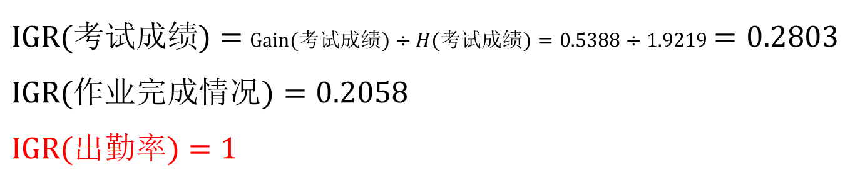
计算7.1的示例
考试成绩 | 作业完成情况 | 出勤率 | 是否能够通过总评
优 | 优 | 高 | 是
优 | 良 | 高 | 是
良 | 优 | 高 | 是
良 | 良 | 高 | 是
及格 | 良 | 高 | 是
及格 | 及格 | 高 | 是
及格 | 不及格 | 低 | 否
及格 | 不及格 | 高 | 是
不及格 | 及格 | 低 | 否
不及格 | 不及格 | 低 | 否
4、计算每个属性的信息增益率$IGR\left(V\right)=\frac{Gain\left(V\right)}{H(V)}$
$IGR(考试成绩)=$ $Gain(考试成绩)÷H(考试成绩)=0.5388÷1.9219$ $=0.2803$
$$IGR(作业完成情况)=0.2058$$
$$IGR(出勤率)=1$$

Slide 19
7.3 CART算法
决策树主要有两种类型：分类树和回归树。
分类树的输出是样本的类标，回归树的输出是一个实数。
分类和回归树，即CART（classification and regression tree），最先由Breiman等提出。
决策树生成：基于训练数据集生成决策树，生成的决策树尽量大。
决策树剪枝：用验证数据集对已生成的树进行剪枝并选择最优子树，这时用损失函数最小作为剪枝的标准。
本节只关注分类树。

Slide 20
与ID3的区别
用于选择变量的度量不同。ID3使用的度量是信息增益，CART使用的不纯度量是GINI指数。
对于连续的目标变量，在CART算法中，预测目标变量的方法是找出一组基于树的回归方程。
对于具有两个以上类别的多类问题，CART算法可能考虑将目标类别合并成两个超类别（双化）。

Slide 21
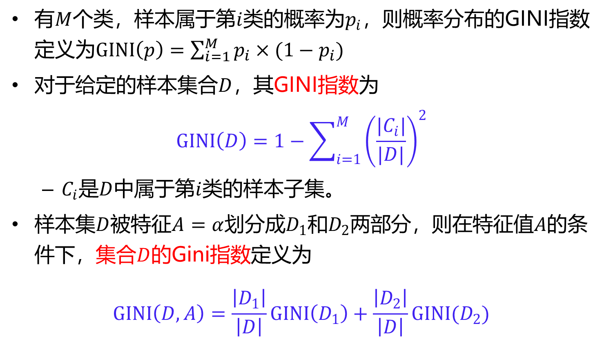
GINI指数
有$M$个类，样本属于第$i$类的概率为$p_{i}$，则概率分布的GINI指数定义为$GINI\left(p\right)=\sum_{i=1}^{M}{p_{i}×(1−p_{i})}$
对于给定的样本集合$D$，其GINI指数为
$$GINI\left(D\right)=1−\sum_{i=1}^{M}{{\left(\frac{|C_{i}|}{|D|}\right)}^{2}}$$
$C_{i}$是$D$中属于第$i$类的样本子集。
样本集$D$被特征$A=α$划分成$D_{1}$和$D_{2}$两部分，则在特征值$A$的条件下，集合$D$的Gini指数定义为
$$GINI\left(D,A\right)=\frac{\left|D_{1}\right|}{\left|D\right|}GINI\left(D_{1}\right)+\frac{\left|D_{2}\right|}{\left|D\right|}GINI(D_{2})$$

Slide 22

GINI指数
基尼指数$GINI(D)$表示集合$D$的不确定性，基尼指数$GINI(D, A)$表示经$A=α$分割后集合$D$的不确定性。
基尼指数值越大，样本集合的不确定性（不纯度）也越大

Slide 23
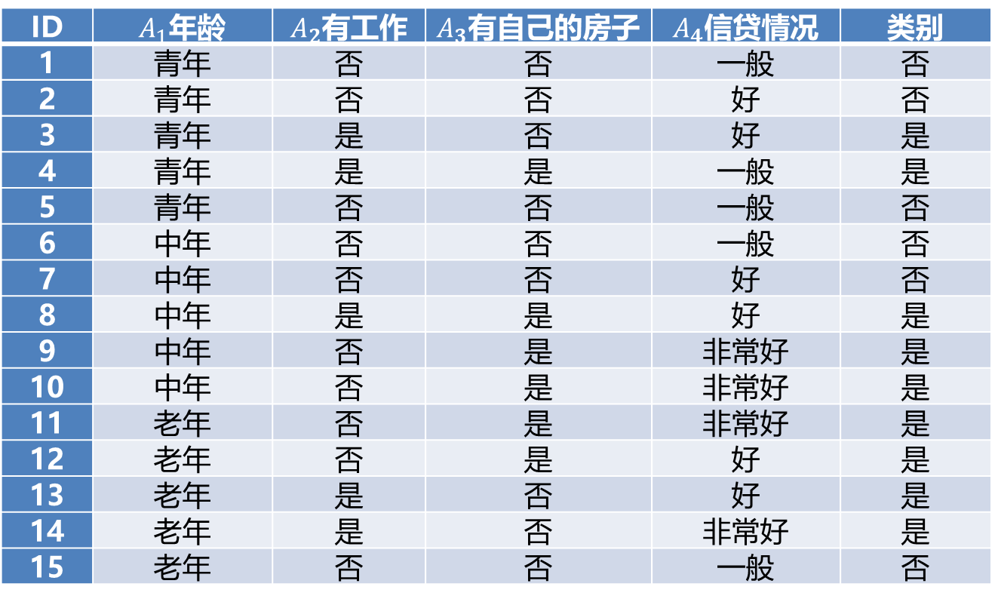
示例
银行客户贷款申请
ID | $A_{1}$年龄 | $A_{2}$有工作 | $A_{3}$有自己的房子 | $A_{4}$信贷情况 | 类别
1 | 青年 | 否 | 否 | 一般 | 否
2 | 青年 | 否 | 否 | 好 | 否
3 | 青年 | 是 | 否 | 好 | 是
4 | 青年 | 是 | 是 | 一般 | 是
5 | 青年 | 否 | 否 | 一般 | 否
6 | 中年 | 否 | 否 | 一般 | 否
7 | 中年 | 否 | 否 | 好 | 否
8 | 中年 | 是 | 是 | 好 | 是
9 | 中年 | 否 | 是 | 非常好 | 是
10 | 中年 | 否 | 是 | 非常好 | 是
11 | 老年 | 否 | 是 | 非常好 | 是
12 | 老年 | 否 | 是 | 好 | 是
13 | 老年 | 是 | 否 | 好 | 是
14 | 老年 | 是 | 否 | 非常好 | 是
15 | 老年 | 否 | 否 | 一般 | 否

Slide 24
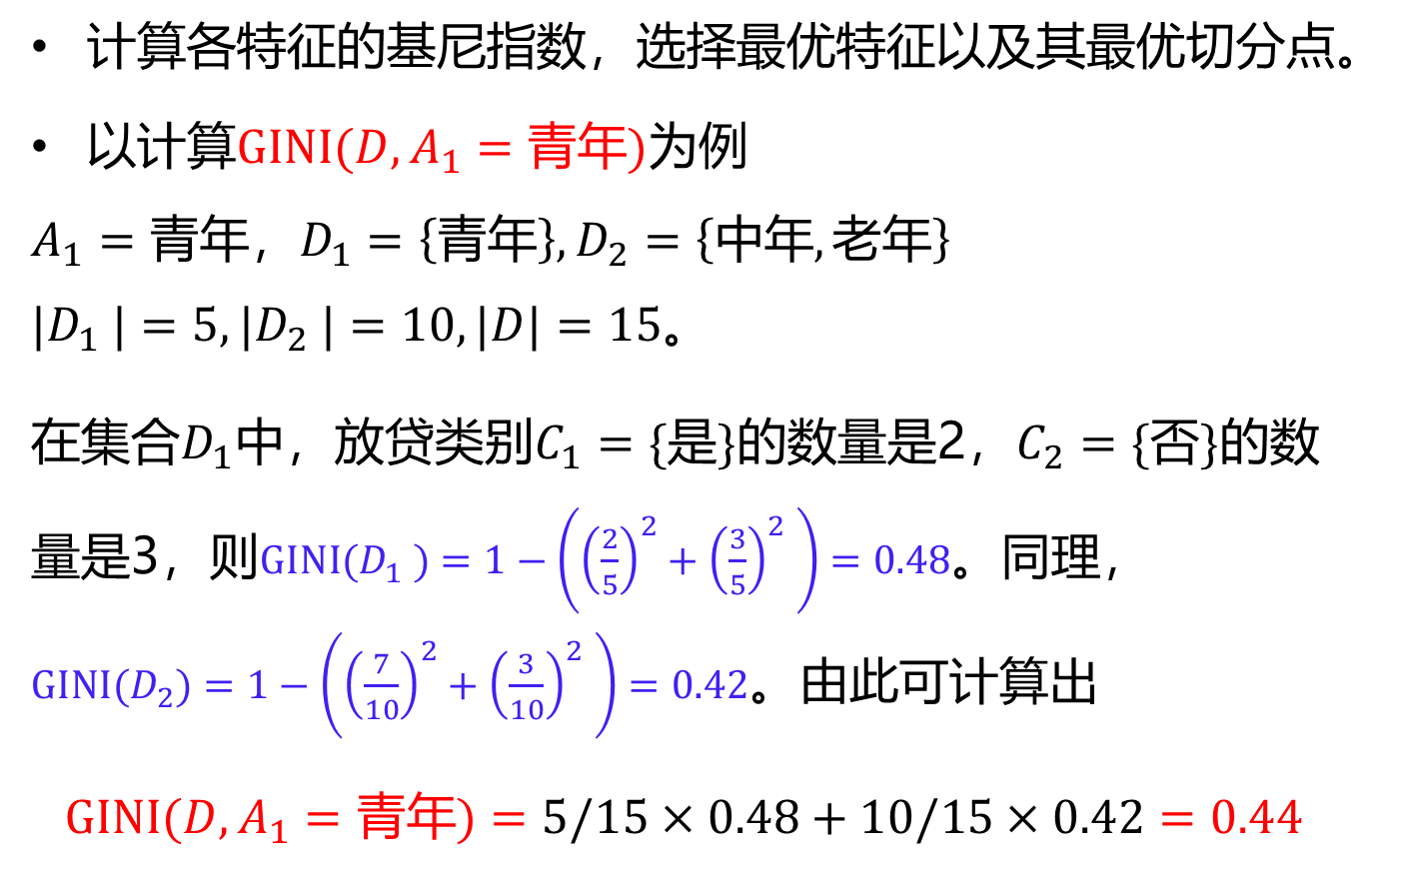
CART算法流程
计算各特征的基尼指数，选择最优特征以及其最优切分点。
以计算$GINI(D,A_{1}=青年)为例$
$A_{1}=青年$，$D_{1}=\left\{青年\right\},D_{2}=\left\{中年,老年\right\}$
$|D_{1} |=5,|D_{2} |=10,|D|=15$。
在集合$D_{1}$中，放贷类别$C_{1}=\{是\}$的数量是2，$C_{2}=\{否\}$的数量是3，则$GINI(D_{1} )=1−\left({\left(\frac{2}{5}\right)}^{2}+{\left(\frac{3}{5}\right)}^{2} \right)=0.48$。同理，$GINI(D_{2})=1−\left({\left(\frac{7}{10}\right)}^{2}+{\left(\frac{3}{10}\right)}^{2} \right)=0.42$。由此可计算出
$$GINI(D,A_{1}=青年)=5/15×0.48+10/15×0.42=0.44$$

Slide 25

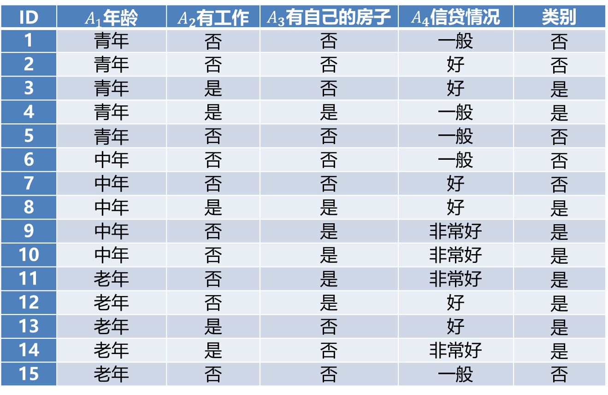
示例
银行客户贷款申请
ID | $A_{1}$年龄 | $A_{2}$有工作 | $A_{3}$有自己的房子 | $A_{4}$信贷情况 | 类别
1 | 青年 | 否 | 否 | 一般 | 否
2 | 青年 | 否 | 否 | 好 | 否
3 | 青年 | 是 | 否 | 好 | 是
4 | 青年 | 是 | 是 | 一般 | 是
5 | 青年 | 否 | 否 | 一般 | 否
6 | 中年 | 否 | 否 | 一般 | 否
7 | 中年 | 否 | 否 | 好 | 否
8 | 中年 | 是 | 是 | 好 | 是
9 | 中年 | 否 | 是 | 非常好 | 是
10 | 中年 | 否 | 是 | 非常好 | 是
11 | 老年 | 否 | 是 | 非常好 | 是
12 | 老年 | 否 | 是 | 好 | 是
13 | 老年 | 是 | 否 | 好 | 是
14 | 老年 | 是 | 否 | 非常好 | 是
15 | 老年 | 否 | 否 | 一般 | 否
以计算$GINI(D,A_{1}=青年)为例$
$A_{1}=青年$，$D_{1}=\left\{青年\right\},D_{2}=\left\{中年,老年\right\}$
$|D_{1} |=5,|D_{2} |=10,|D|=15$。
在集合$D_{1}$中，放贷类别$C_{1}=\{是\}$的数量是2，$C_{2}=\{否\}$的数量是3，则$GINI(D_{1} )=1−\left({\left(\frac{2}{5}\right)}^{2}+{\left(\frac{3}{5}\right)}^{2} \right)=0.48$。同理，$GINI(D_{2})=1−\left({\left(\frac{7}{10}\right)}^{2}+{\left(\frac{3}{10}\right)}^{2} \right)=0.42$。由此可计算出
$$GINI(D,A_{1}=青年)=5/15×0.48+10/15×0.42=0.44$$

Slide 26
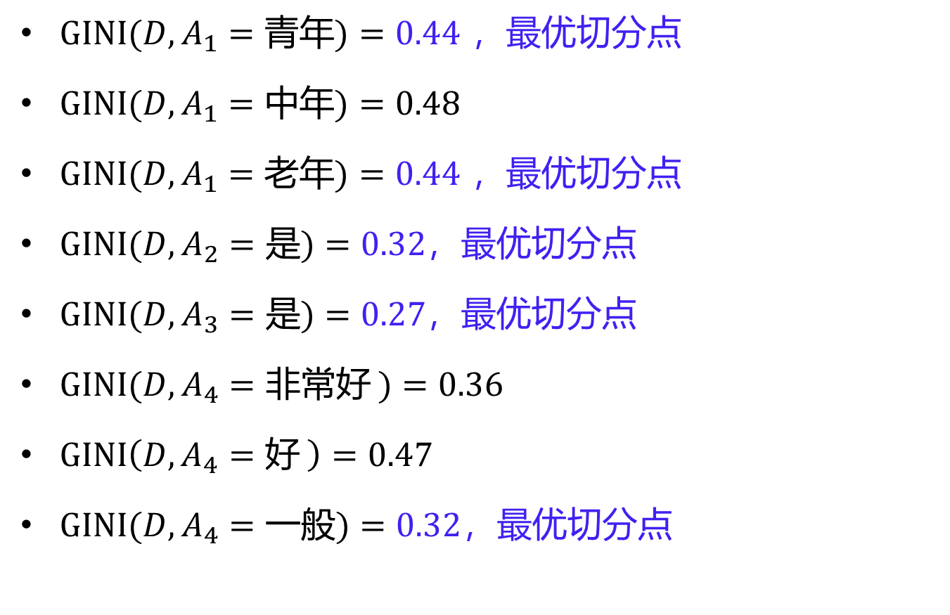
$GINI(D,A_{1}=青年)=0.44$ ，最优切分点
$GINI(D,A_{1}=中年)=0.48$
$GINI(D,A_{1}=老年)=0.44$ ，最优切分点
$GINI(D,A_{2}=是)=0.32$，最优切分点
$GINI(D,A_{3}=是)=0.27$，最优切分点
$GINI(D,A_{4}=非常好)=0.36$
$GINI\left(D,A_{4}=好\right)=0.47$
$GINI(D,A_{4}=一般)=0.32\text{，最优切分点}$
最优特征

Slide 27
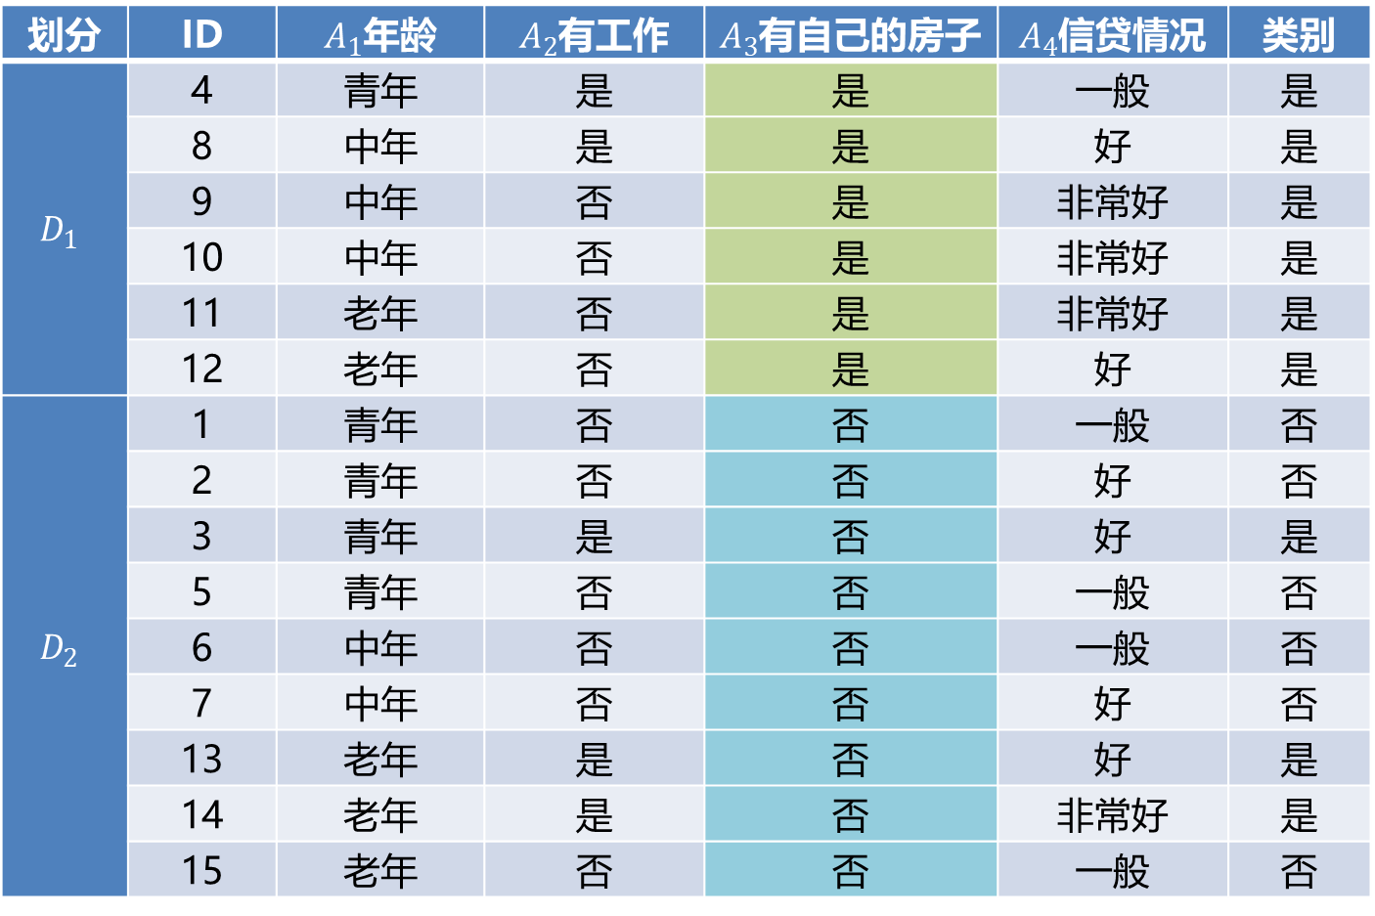
裂变
划分 | ID | $A_{1}$年龄 | $A_{2}$有工作 | $A_{3}$有自己的房子 | $A_{4}$信贷情况 | 类别
$$D_{1}$$ | 4 | 青年 | 是 | 是 | 一般 | 是
 | 8 | 中年 | 是 | 是 | 好 | 是
 | 9 | 中年 | 否 | 是 | 非常好 | 是
 | 10 | 中年 | 否 | 是 | 非常好 | 是
 | 11 | 老年 | 否 | 是 | 非常好 | 是
 | 12 | 老年 | 否 | 是 | 好 | 是
$$D_{2}$$ | 1 | 青年 | 否 | 否 | 一般 | 否
 | 2 | 青年 | 否 | 否 | 好 | 否
 | 3 | 青年 | 是 | 否 | 好 | 是
 | 5 | 青年 | 否 | 否 | 一般 | 否
 | 6 | 中年 | 否 | 否 | 一般 | 否
 | 7 | 中年 | 否 | 否 | 好 | 否
 | 13 | 老年 | 是 | 否 | 好 | 是
 | 14 | 老年 | 是 | 否 | 非常好 | 是
 | 15 | 老年 | 否 | 否 | 一般 | 否

Slide 28
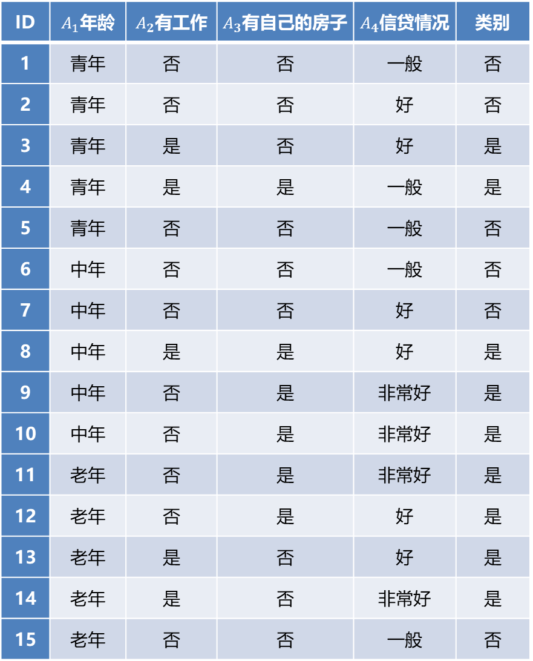
结果
ID | $A_{1}$年龄 | $A_{2}$有工作 | $A_{3}$有自己的房子 | $A_{4}$信贷情况 | 类别
1 | 青年 | 否 | 否 | 一般 | 否
2 | 青年 | 否 | 否 | 好 | 否
3 | 青年 | 是 | 否 | 好 | 是
4 | 青年 | 是 | 是 | 一般 | 是
5 | 青年 | 否 | 否 | 一般 | 否
6 | 中年 | 否 | 否 | 一般 | 否
7 | 中年 | 否 | 否 | 好 | 否
8 | 中年 | 是 | 是 | 好 | 是
9 | 中年 | 否 | 是 | 非常好 | 是
10 | 中年 | 否 | 是 | 非常好 | 是
11 | 老年 | 否 | 是 | 非常好 | 是
12 | 老年 | 否 | 是 | 好 | 是
13 | 老年 | 是 | 否 | 好 | 是
14 | 老年 | 是 | 否 | 非常好 | 是
15 | 老年 | 否 | 否 | 一般 | 否
有自己的房子
是
否
有工作
是
是
否
是
否

Slide 29




CART连续属性处理
划分1
$$a_{1} a_{2} a_{3} a_{4} a_{5} a_{6} a_{7} ⋯ a_{m−1} a_{m}$$
$$\frac{a_{1}+a_{2}}{2}$$
划分2
$$a_{1} a_{2} a_{3} a_{4} a_{5} a_{6} a_{7} ⋯ a_{m−1} a_{m}$$
$$\frac{a_{2}+a_{3}}{2}$$
……
划分$m−1$
$$a_{1} a_{2} a_{3} a_{4} a_{5} a_{6} a_{7} ⋯ a_{m−1} a_{m}$$
$$\frac{a_{m−1}+a_{m}}{2}$$

Slide 30
剪枝
当分类回归树划分得太细时，会对噪声数据产生过拟合。
预剪枝：在每一次对结点进行划分之前，先采用验证集的数据来验证划分是否能提高结果的准确性。如果不能，就把结点标记为叶结点并退出进一步划分；如果可以就继续递归生成节点。
后剪枝：先从训练集生成一颗完整的决策树，然后自底向上地对非叶结点进行考察，若将该结点对应的子树替换为叶结点能带来泛化性能提升，则将该子树替换为叶结点。
代价复杂性剪枝、最小误差剪枝、悲观误差剪枝……

